Slide 1
محتوای آموزشی الکترونیکی

Slide 2
فصل اول
آشنایی با زلزله

Slide 3
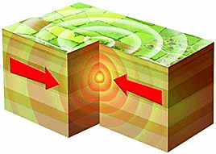
زلزله چیست؟
زمين‌لرزه، از آزاد شدن ناگهاني انرژي جمع‌شده در سنگ‌هاي پوسته زمين به وجود مي‌آيد.
اين آزاد شدن انرژي از نقطه‌اي در عمق زمين به نام كانون زمين‌لرزه آغاز می‌شود. رها شدن انرژي زلزله به صورت امواج، باعث لرزش سطح زمين و تخريب ساختمان‌های ضعیف مي‌شود.

Slide 4
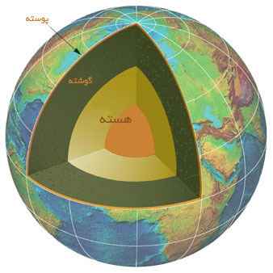
ساختار کره زمین
دانشمندان با بررسي امواج عبوري از داخل كره زمين دريافته‌اند كه داخل كره زمين از سه بخش به نام‌هاي هسته، گوشته و پوسته تشكيل شده است

Slide 5
صفحات تشکیل دهنده پوسته زمین

Slide 6
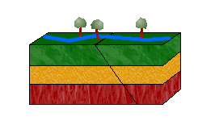
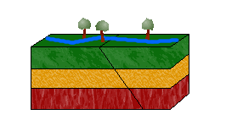
آشنایی با گسل
گسل، شكستگي بين دو قطعه سنگي از پوسته زمين است كه با جابجايي همراه است.

Slide 7
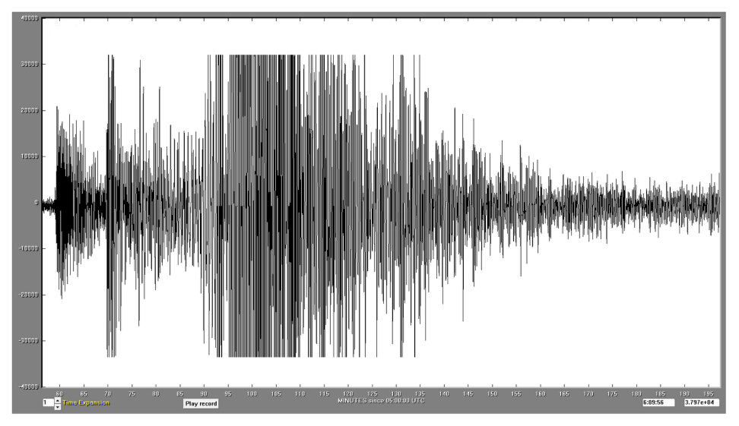
چگونه زلزله را اندازه‌گیری کنیم؟
بارها در هنگام وقوع زلزله‌ها با كلمه بزرگي روبرو شده‌ايم. شايد كلمه شدت را نيز شنيده باشيد؛ اين دو مقياس مهم‌ترين مقياس‌هاي اندازه‌گيري زمين‌لرزه‌ها هستند كه قدرت يك زمين‌لرزه را از دو جنبه مختلف بيان مي‌كنند.

Slide 8
بزرگی زمین‌لرزه
از بزرگي براي بيان انرژي كل آزادشده در جريان وقوع زلزله استفاده مي‌شود. واحدهاي مختلفي براي بزرگي زلزله ابداع شده كه معروف‌ترين آن‌ها در بين مردم ريشتر است.
اثر زمین‌لرزه | بزرگی در مقیاس ریشتر
غالباً احساس نمی‌شوند | کمتر از 3
فقط لرزش ایجاد می‌کنند و خسارات جدی به‌ بار نمی‌آورند | بین 3 تا 5
باعث ایجاد خسارت به ساختمان‌های ضیف می‌شوند | بین 5 تا 6
پر قدرت بوده و تا ده‌ها کیلومتر از مرکز زلزله خسارت وارد می‌کنند | بین 6 تا 7
کمتر به وقوع می‌پیوندد ولی در صورت وقوع خسارات آن بسیار سنگین است | بین7 تا 8

Slide 9
شدت لرزش‌ها
شدت زلزله براي بيان ميزان خرابي‌ها و خسارت زلزله بيان مي‌شود و در هر زلزله شدت زلزله در مناطق مختلف اطراف كانون زلزله تابع ميزان فاصله آن‌ها از كانون زلزله و يا گسل مسبب زلزله است.
براي بيان شدت زلزله در كشورهاي مختلف مقياس‌هاي مختلفي ايجاد شده كه معروف‌ترين آن‌ها مركالي اصلاح شده است.
در اين مقياس، شدت زلزله در 12 دسته يا درجه مختلف تعريف شده است كه درجه 1 معرف خفيف‌ترين لرزش‌ها و درجه 12 معرف شديدترين لرزش‌ها هستند.

Slide 10
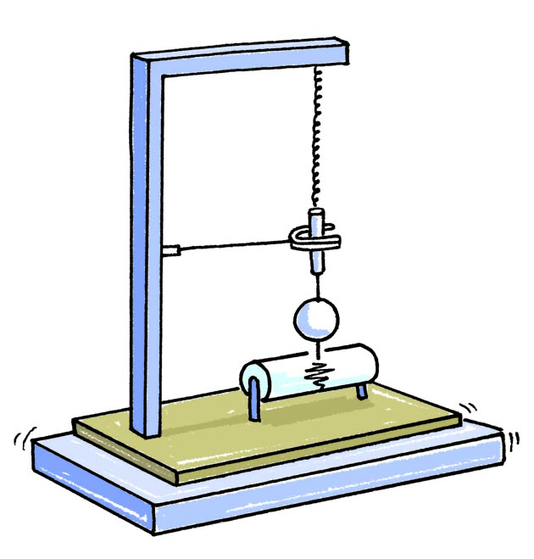
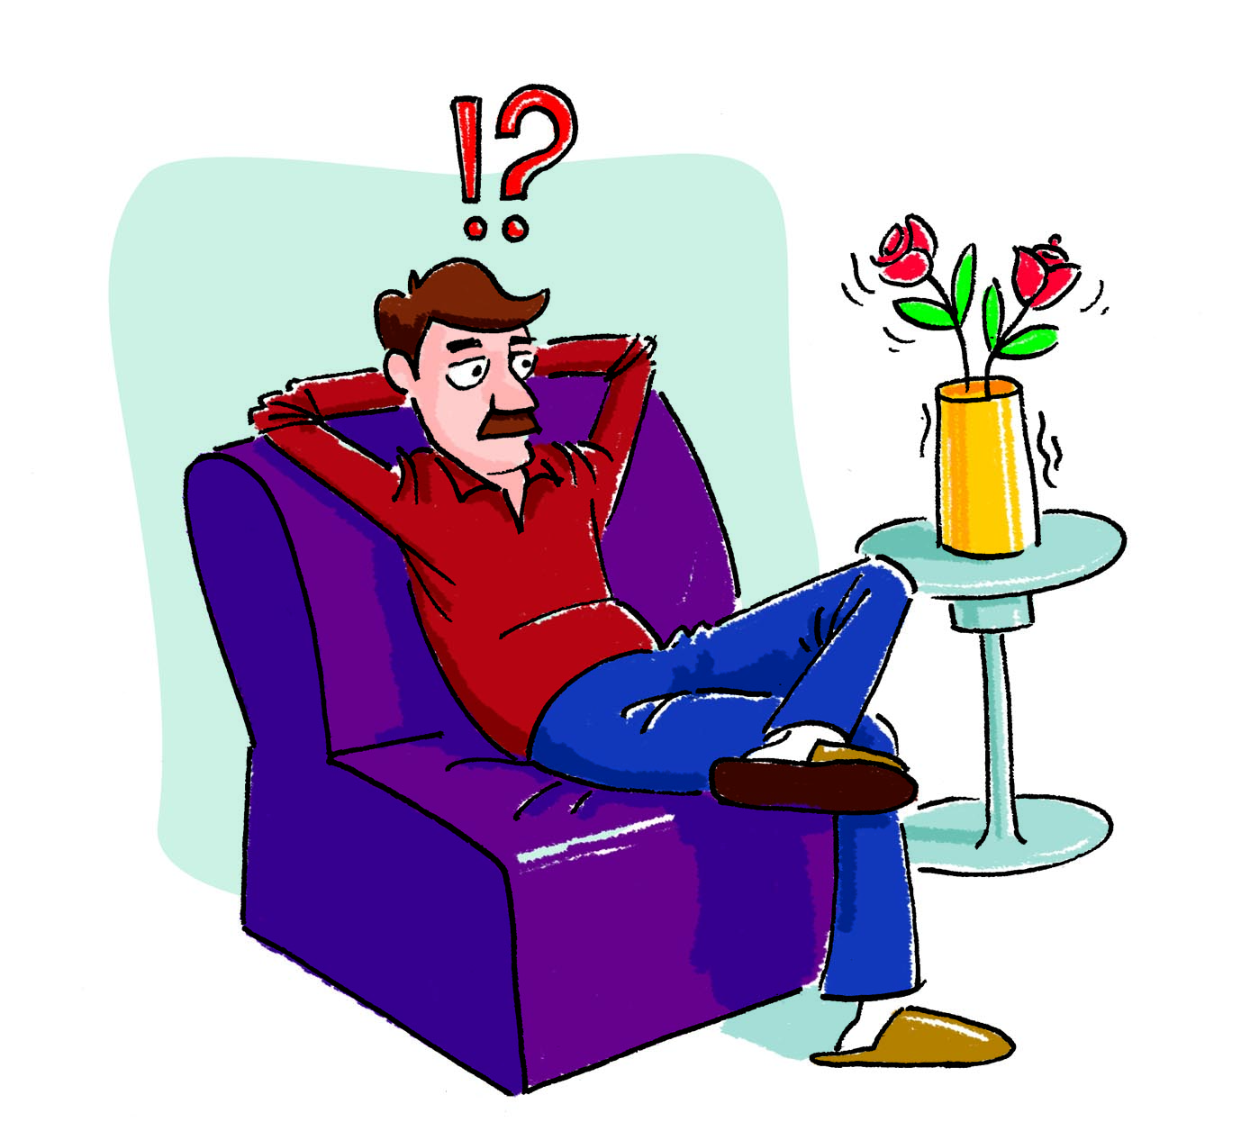
شدت لرزش‌ها
شدت لرزه‌اي 1: لرزش به ندرت احساس مي‌شود و تنها دستگاه‌هاي حساس لرزه‌نگار اقدام به ثبت زلزله مي‌کنند.
شدت لرزه‌اي 2: فقط اشخاص در حال استراحت يا در طبقات بالاي ساختمان‌ها لرزش را احساس مي‌كنند.

Slide 11
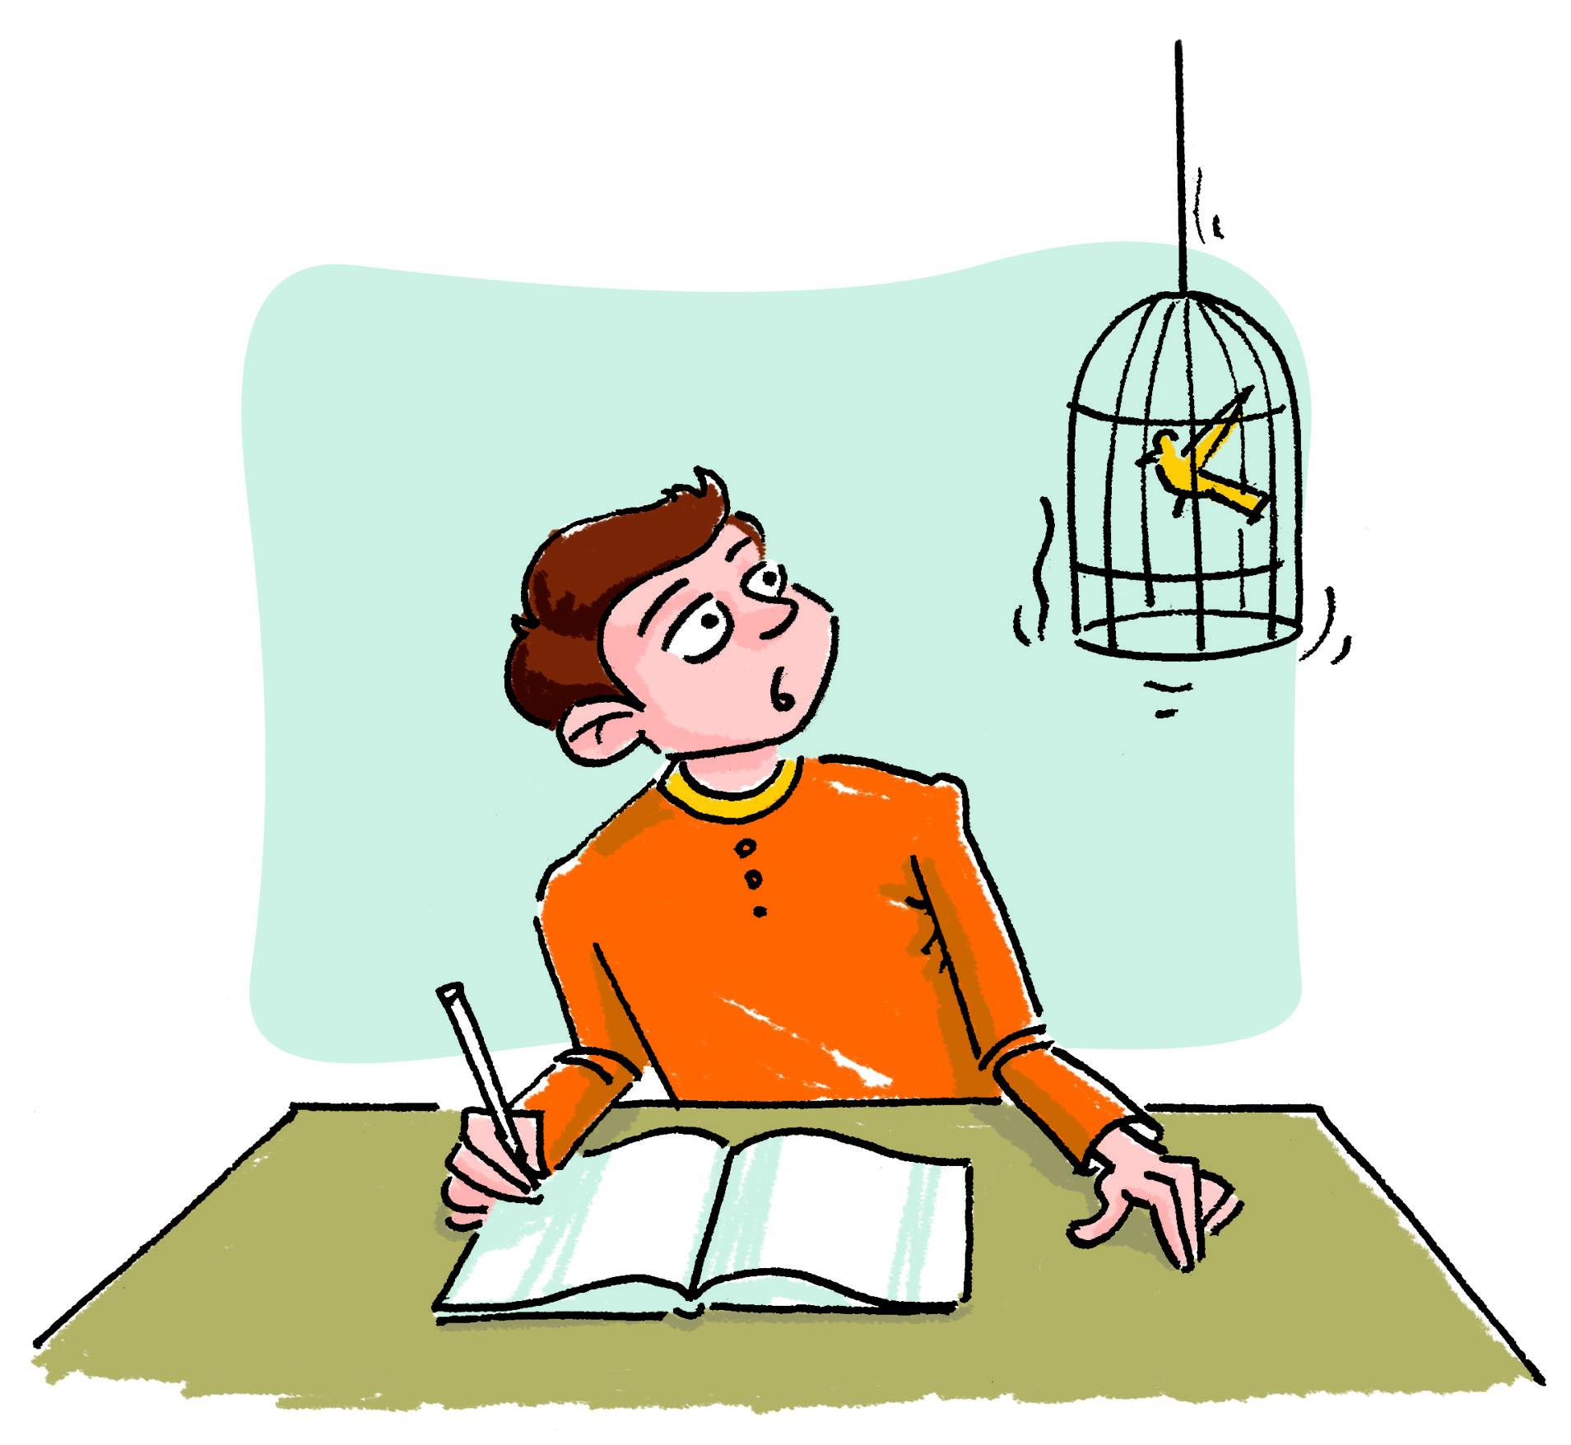
شدت لرزش‌ها
شدت لرزه‌اي 3: لرزش‌هایی شبیه به گذر کامیون‌های سبک توسط افراد داخل ساختمان به ويژه در طبقات بالايي احساس مي‌شود اما بسياري از افراد آن را به دليل عامل ديگري غير از زلزله تصور مي‌كنند.
در داخل خودروهاي ثابت تكان خفيفي احساس مي‌شود.
مي‌توان مدت تكان‌ها را سنجيد.
اشياي آويزان تكان مي‌خورند.

Slide 12
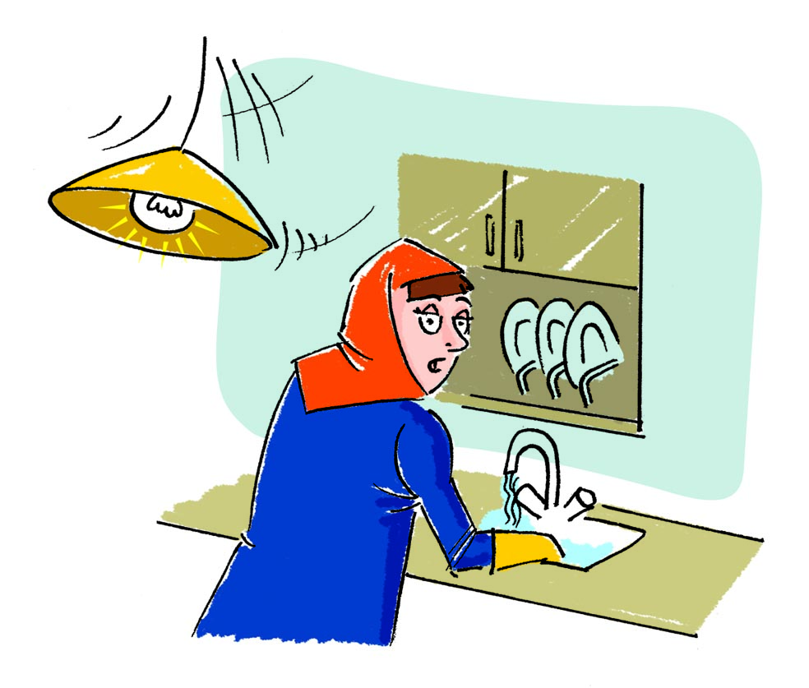
شدت لرزش‌ها
شدت لرزه‌ای 4: تكان توسط افراد زيادي در خارج از ساختمان و افراد كمي در داخل ساختمان احساس مي‌شود.
در شب بعضي از خواب بيدار مي‌شوند. ديوارها صداي ترك‌خوردگي مي‌دهند.
خودروهاي ثابت تكان قابل توجهي مي‌خورند. اشياي آويزان تاب مي‌خورند.
ارتعاشي شبيه به برخورد كاميوني سنگين به ساختمان ايجاد مي‌شود.
ظروف، درها و پنجره‌ها به صدا در مي‌آيند.

Slide 13
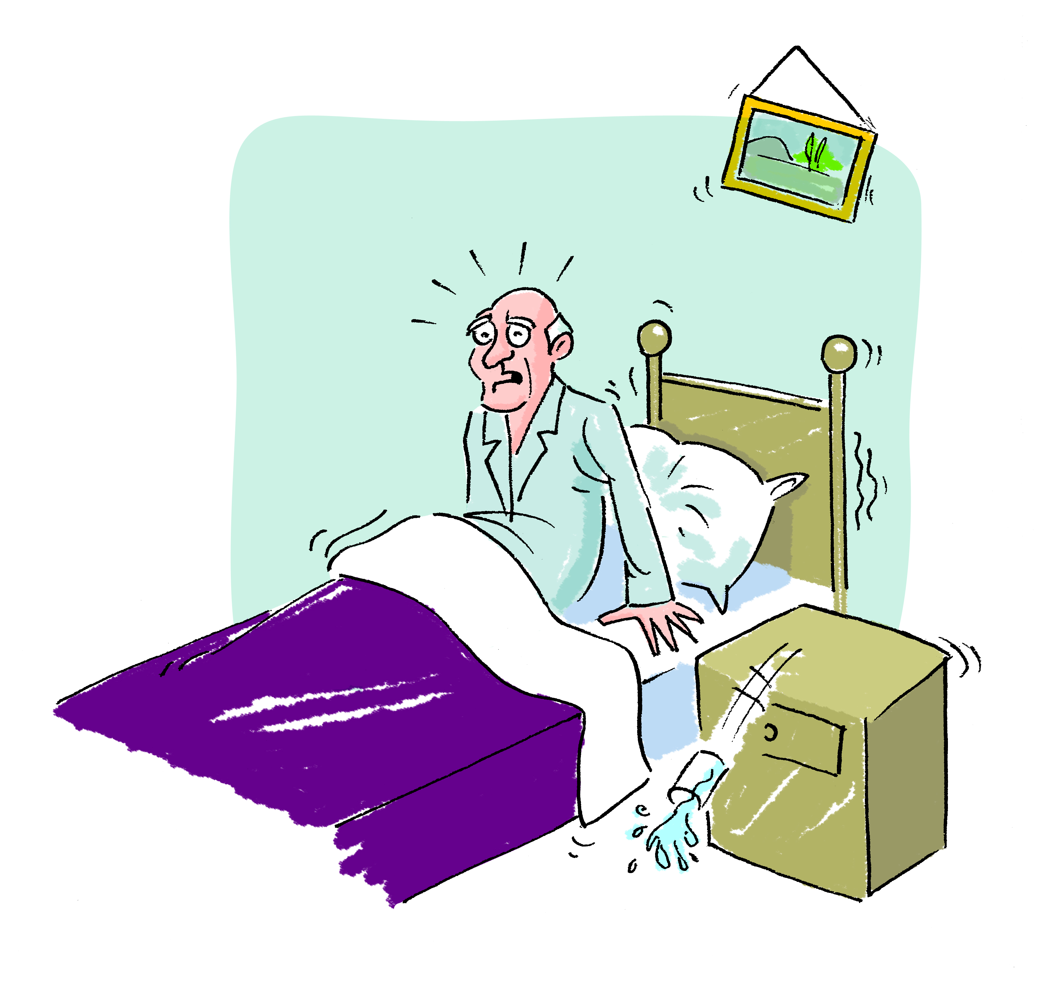
شدت لرزش‌ها
شدت لرزه‌اي5 :لرزش تقريباً توسط همه احساس مي‌شود و جهت آن قابل برآورد است.
افراد از خواب بيدار مي‌شوند.
مايعات به حركت در مي‌آيند و گاه به خارج از ظروف مي‌ريزند.
اشياي ناپايدار كوچك جابجا يا واژگون مي‌شوند.
درها تكان مي‌خورند و باز و بسته مي‌شوند.
بعضي ظروف و پنجره­ها شكسته مي‌شوند.

Slide 14
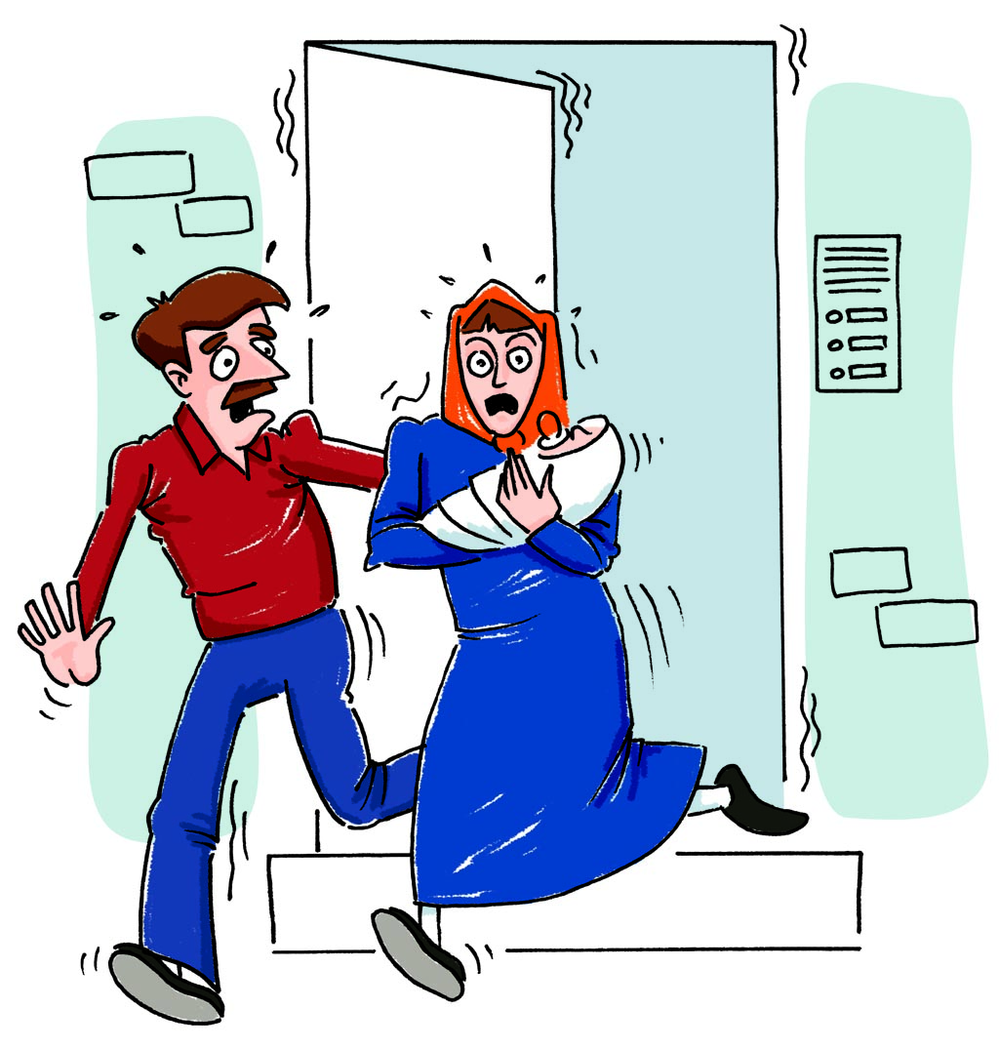
شدت لرزش‌ها
شدت لرزه‌اي 6: همه مردم لرزش را احساس مي‌كنند. بسياري متوحش‌شده، از ساختمان‌ها خارج مي‌شوند. بعضي مبل‌هاي سنگين جابجا مي‌شوند. درختان و بوته‌ها تكان مي‌خورند. گچ‌ها و پوشش‌هاي ديوار ترك بر مي‌دارند. آسيب به ساختمان ها اندك است.

Slide 15
شدت لرزش‌ها
شدت لرزه‌اي 7:
ايستادن مشكل مي‌شود.
رانندگان در وسايل نقليه نيز لرزش را احساس مي‌كنند.
اشياي آويزان شديداً نوسان مي‌كنند.
بناهاي با طرح يا اجراي بد آسيب مي‌بينند.
خساراتي مختصر تا كم در ساختمان‌هاي معمولي خوب ايجاد مي‌شود.
در ساختمان‌هاي با طرح و اجراي مقاوم خسارت ناچيز خواهد بود.

Slide 16
شدت لرزش‌ها
شدت لرزه‌اي 8:
هدايت وسايل نقليه مشكل مي‌شود.
آسيب‌ اندكي در ساختمان‌هاي با طرح و اجراي مقاوم ايجاد مي‌شود.
بناهاي فاقد طرح لرزه‌اي آسيب‌ديده و بخشي از آنها فرو مي‌ريزد.
به ساختمان‌هاي ضعيف‌تر خسارت زيادي وارد‌ مي‌شود.
در زمين‌هاي مرطوب ترك‌هايي ايجاد مي‌شود.
دودكش‌ها، مجسمه‌هاي يادبود و ديوارها سقوط مي‌كنند.
اثاثيه سنگين واژگون مي‌شوند.
شاخه‌هاي درختان شكسته مي‌شوند.
سطح آب چاه‌ها تغيير مي‌كند.

Slide 17
شدت لرزش‌ها
شدت لرزه‌ای 9:
ساختمان‌هاي با طرح و اجراي مقاوم نيز آسيب قابل‌ملاحظه‌اي مي‌بينند.
ساختمان‌هاي داراي اسكلت و طراحي خوب نيز كج مي‌شوند.
بناهاي فاقد طرح لرزه‌اي آسيب زيادي ديده و بخشي از آنها فرو مي‌ريزد.
عموم مردم احساس وحشت مي‌كنند.
لوله‌های زیرزمینی گسیخته می‌شوند.
در زمين‌هاي آبدار ماسه‌اي، ماسه به خارج فوران مي‌كند.

Slide 18
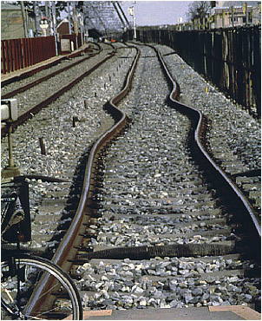
شدت لرزش‌ها
شدت لرزه‌اي10:
بيشتر ساختمان‌های بنايي و اسكلت‌دار از پي تخريب مي‌شوند.
برخي از پل‌ها تخريب مي‌شوند.
سدها و خاكريزها صدمه جدي مي‌بينند.
ريل‌هاي راه‌آهن كمي خم مي‌شوند.
زمين‌لغزه‌هاي بزرگ تحريك مي‌شوند.
زمين ترك مي‌خورد.
آب رودخانه‌ها و كانال‌ها و درياچه‌ها به كناره‌ها برخورد مي‌كند.

Slide 19
شدت لرزش‌ها
شدت لرزه‌اي 11:
ريل‌ها تغيير شكل زيادي مي‌يابند. ترك‌هاي بزرگي در زمين ايجاد مي‌شود. لوله‌هاي زيرزميني كاملاً از كار مي‌افتند.بعضي پل‌ها تخريب شده و تعداد كمي ساختمان سرپا مي‌ماند.
شدت لرزه‌اي 12:
ويراني كامل؛ توده‌هاي سنگي بزرگ جابجا مي‌شوند. اشياء به بالا پرتاب مي‌شوند.

Slide 20
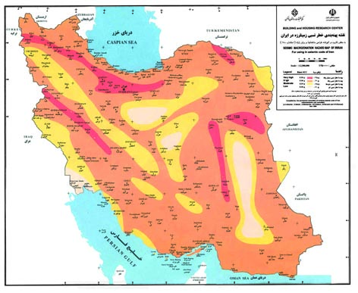
لرزه‌خیزی ایران
سرزمين ايران از لحاظ زمين‌شناسي در يكي از مناطق فعال كره زمين قرار دارد. اگر زمين‌لرزه‌هاي جهان را، بر روي نقشه‌اي پياده كنيم با دو نوار عمده و بزرگ لرزه‌خيزي روبرو مي‌شويم كه شامل نوار دور اقيانوس آرام و نوار آلپ-‌هيماليا است،‌ ايران بر روي قسمت مياني نوار لرزه‌خيزي آلپ- هيماليا قرار دارد.

Slide 21
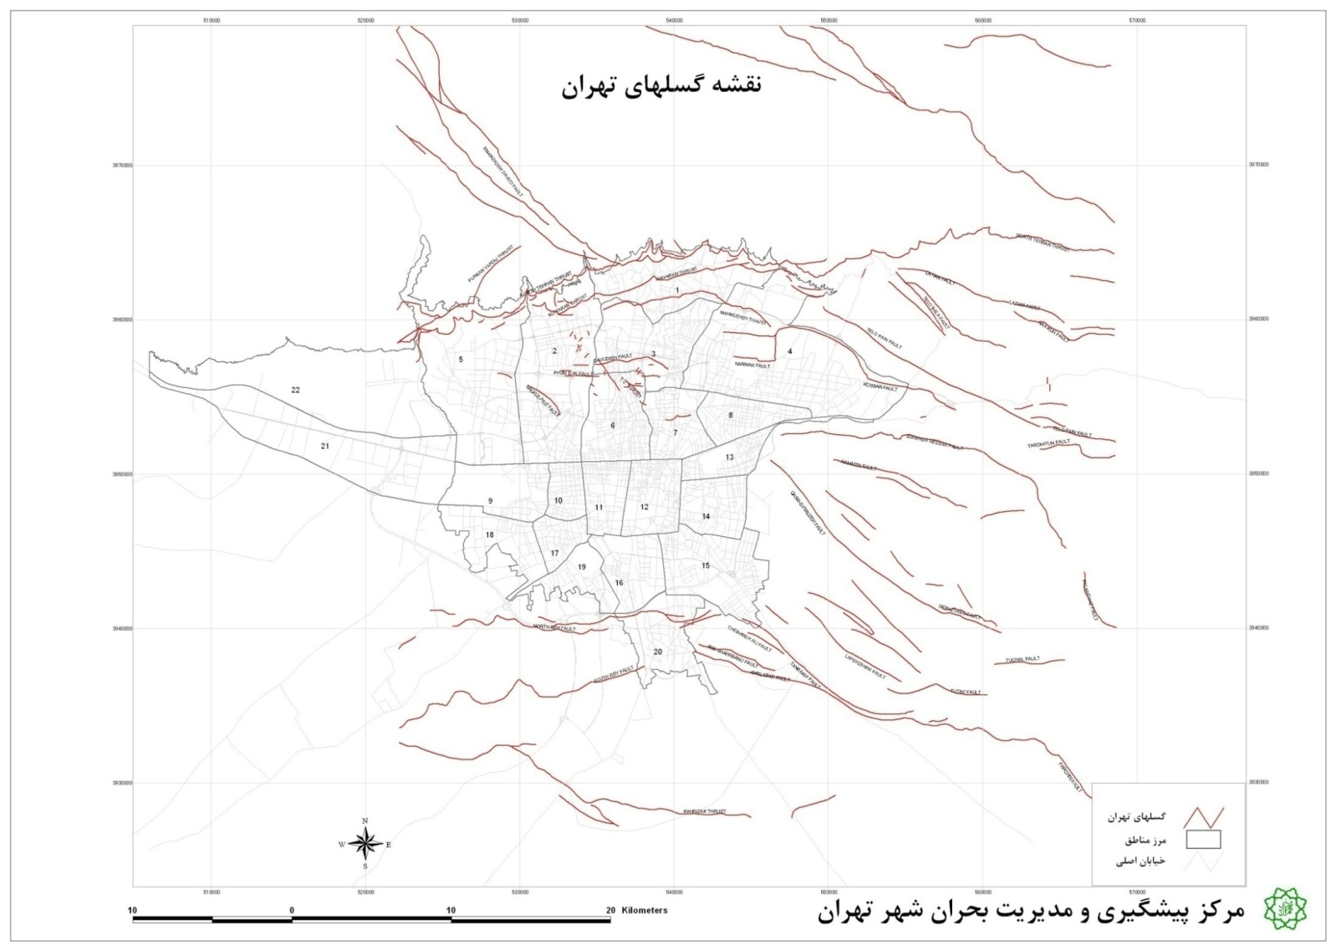
لرزه‌خیزی شهر تهران
گسل مشاء
گسل شمال تهران
گسل شمال ري
گسل جنوب ري

Slide 22
فصل دوم
آمادگی در برابر زلزله

Slide 23
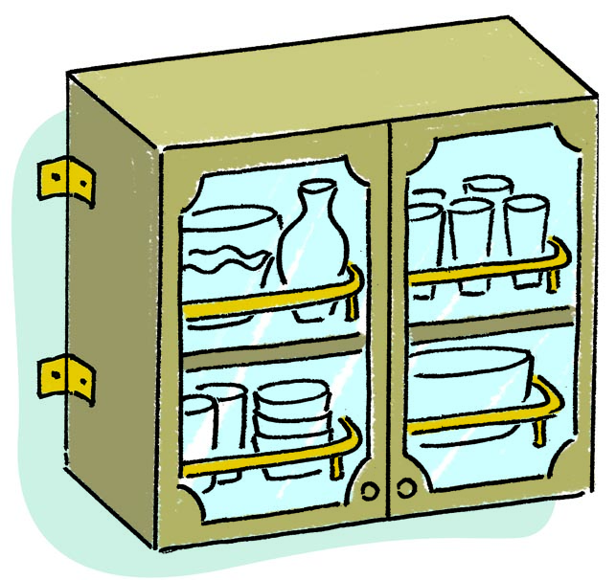
کاهش خطرات ناشی از وسائل منزل
قطعات بزرگ اسباب و اثاثيه منزل و وسايل برقي اگر به شيوه اي مناسب در جاي خود محكم نشوند، مي توانند خطرآفرين باشند.
براي جلوگيري از بيرون ريختن ظروف سنگين و شكستني از قفسه‌ها و ايمني بخشيدن به آنها پارچه‌هاي نرمي را زير ظروف قرار داده و با روش‌هاي ساده مانع از باز شدن درب آنها شويد.

Slide 24
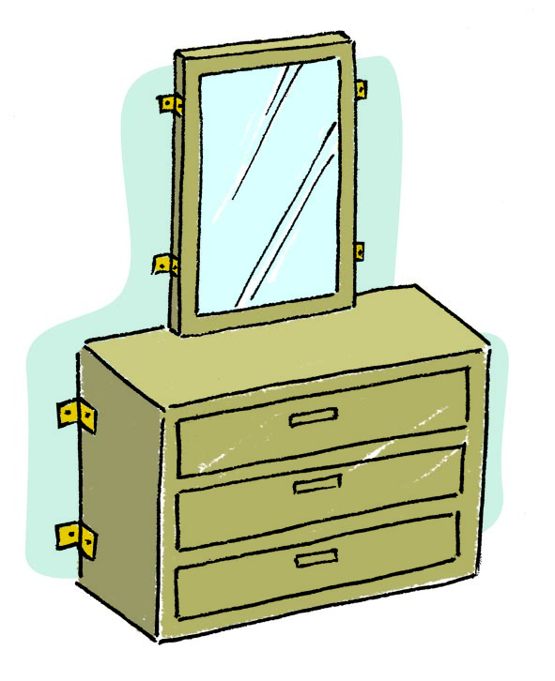
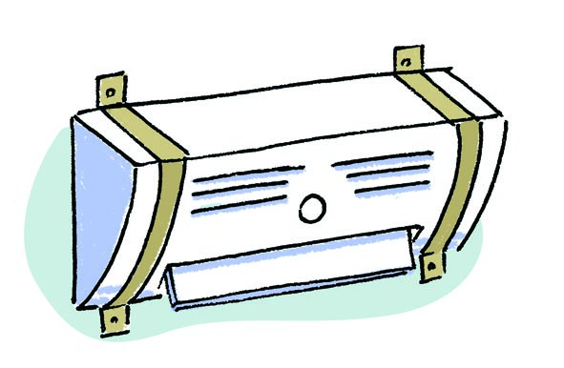
کاهش خطرات ناشی از وسائل منزل
كمد، دراور و وسايل ديگر را به ستون ها و يا ديوارها محكم ببنديد. دقت كنيد فضاي خالي بين وسايل و ديوار باقي نماند. قفل هاي محكمي به درهاي قفسه بزنيد و آنها را محكم و ثابت كنيد.

Slide 25
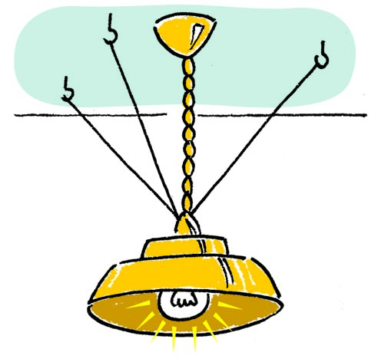
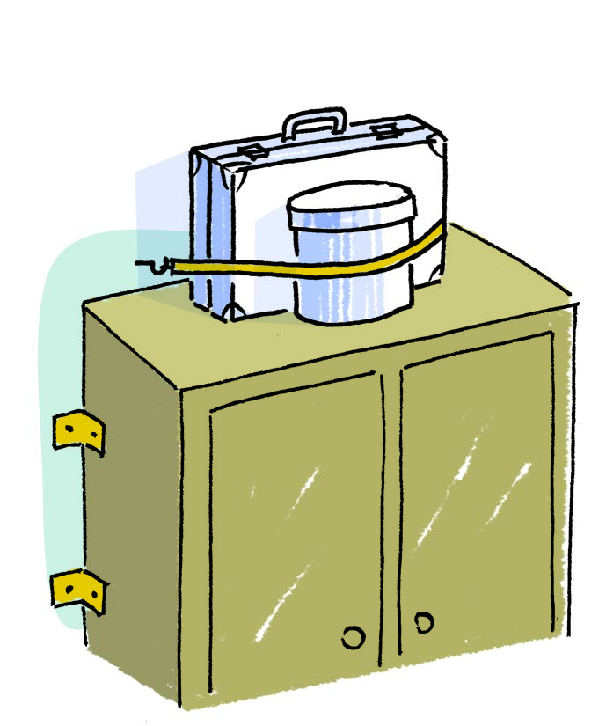
کاهش خطرات ناشی از وسائل منزل
براي ايمن كردن لامپ‌ها و لوسترهاي آويزان، آنها را به وسيله سيم‌هايي از سه نقطه محكم به سقف ببنديد.
از قرار دادن وسايل سنگين بر روي كمدها حتي‌الامكان پرهيز نماييد و در صورت ضرورت آنها را با وسايل مناسب به ديوارها مهار كنيد

Slide 26
آمادگی هنگام وقوع زلزله
به منظور محافظت از خودتان در مواقع اضطراري بايد قبلاً بياموزيد كه در موقعيت‌هاي مختلف چه عكس‌العملي از خود نشان دهيد و بسته به موقعيت، عكس‌العمل شما در خانه، خيابان، اتوبوس و قطار بايد متفاوت باشد.

Slide 27
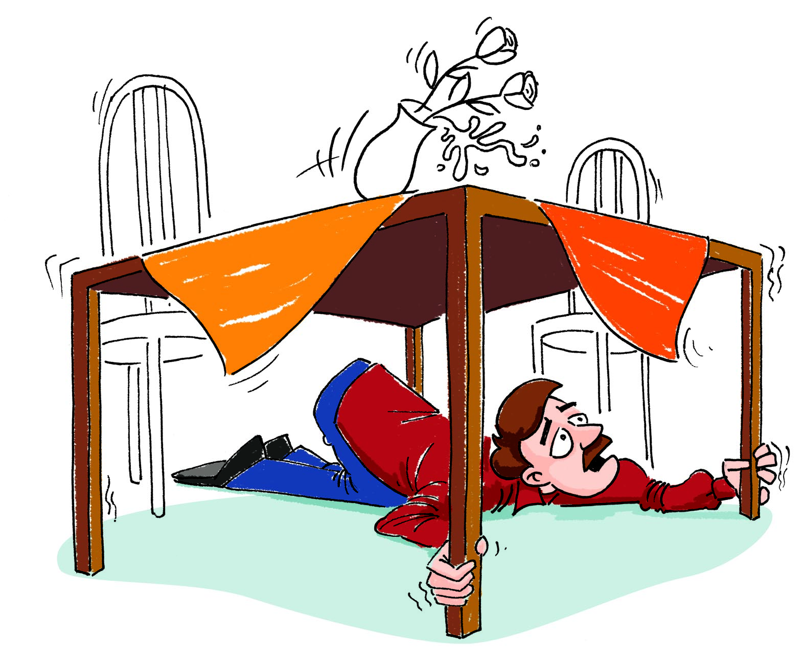
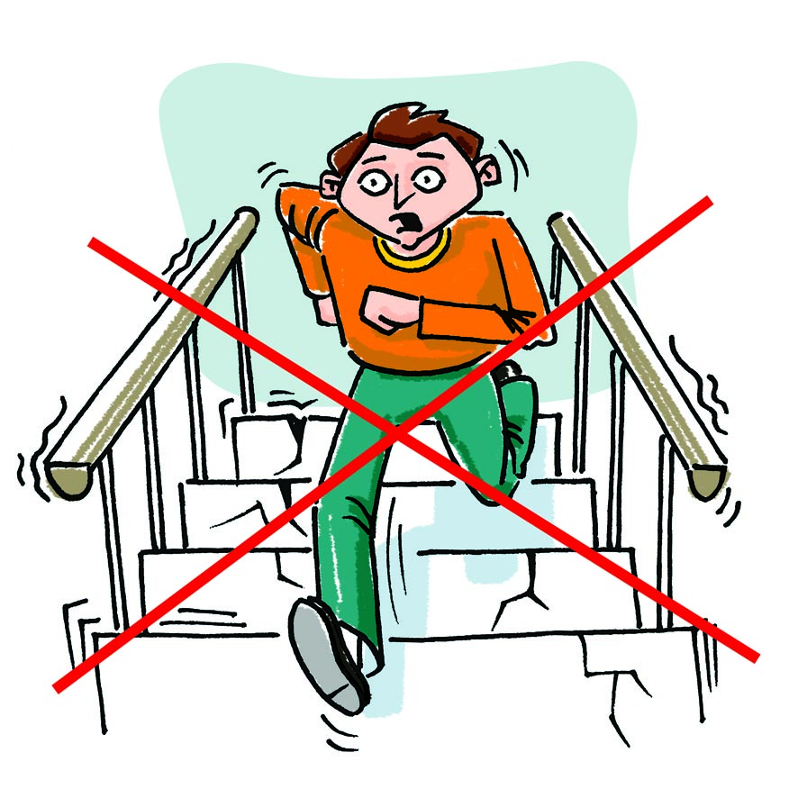
اگر در منزل هستید
هنگامي كه لرزش‌ها ضعيف هستند سعي كنيد با قرار گرفتن زير ميز و نيمكت‌هاي مقاوم و گرفتن پايه ميز، از خود محافظت كنيد.
اگر هنگام شروع لرزش­ها در طبقات بالايي ساختمان بوديد از دويدن به سوي پله و پايين رفتن از آن خودداري كنيد.
هنگام وقوع زمين‌لرزه اگر در خانه بوديد وحشت نكنيد و خونسردي خود را حفظ كنيد

Slide 28
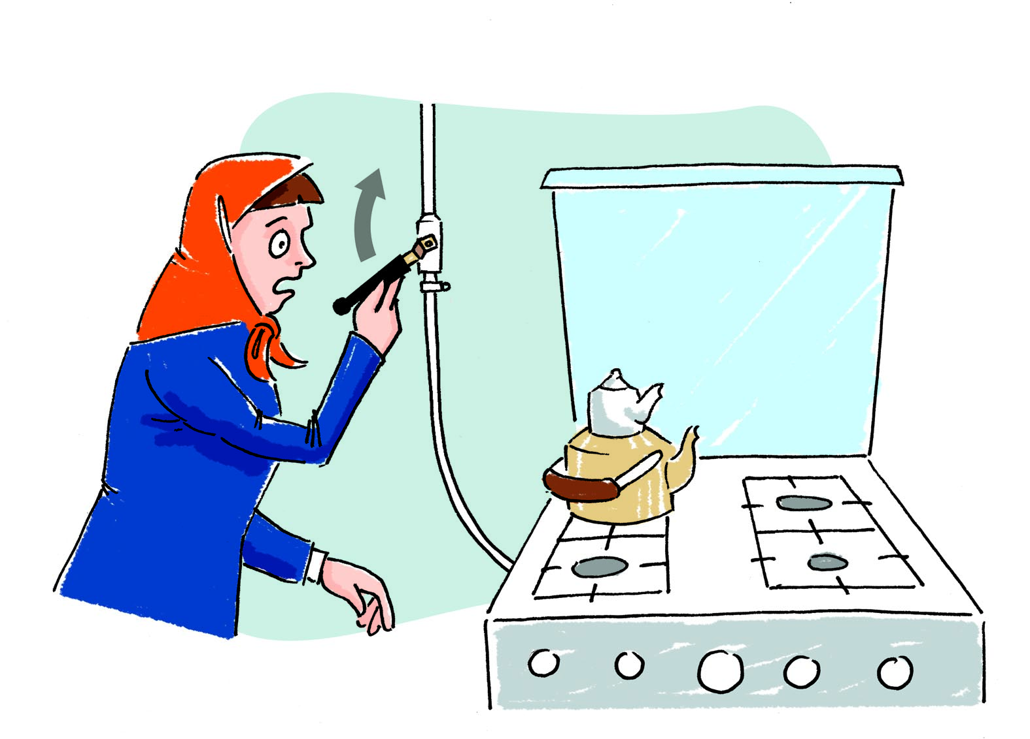
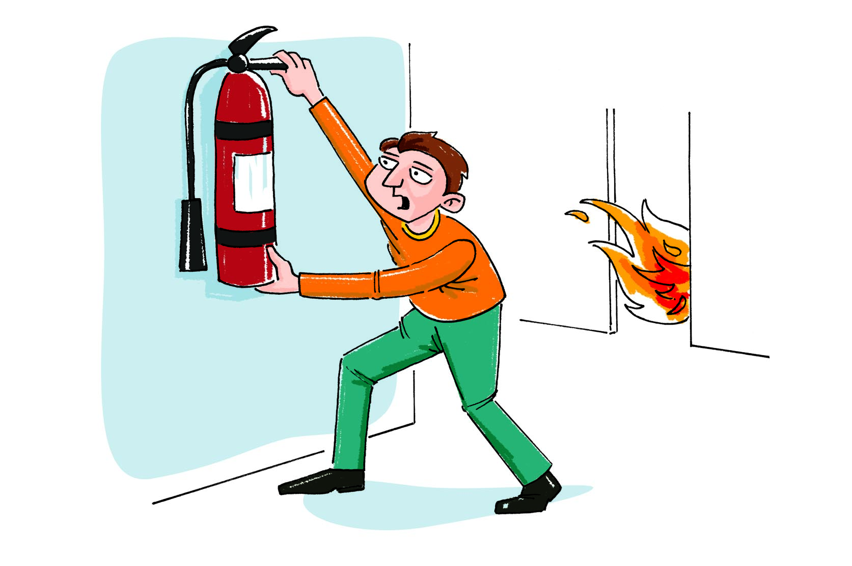
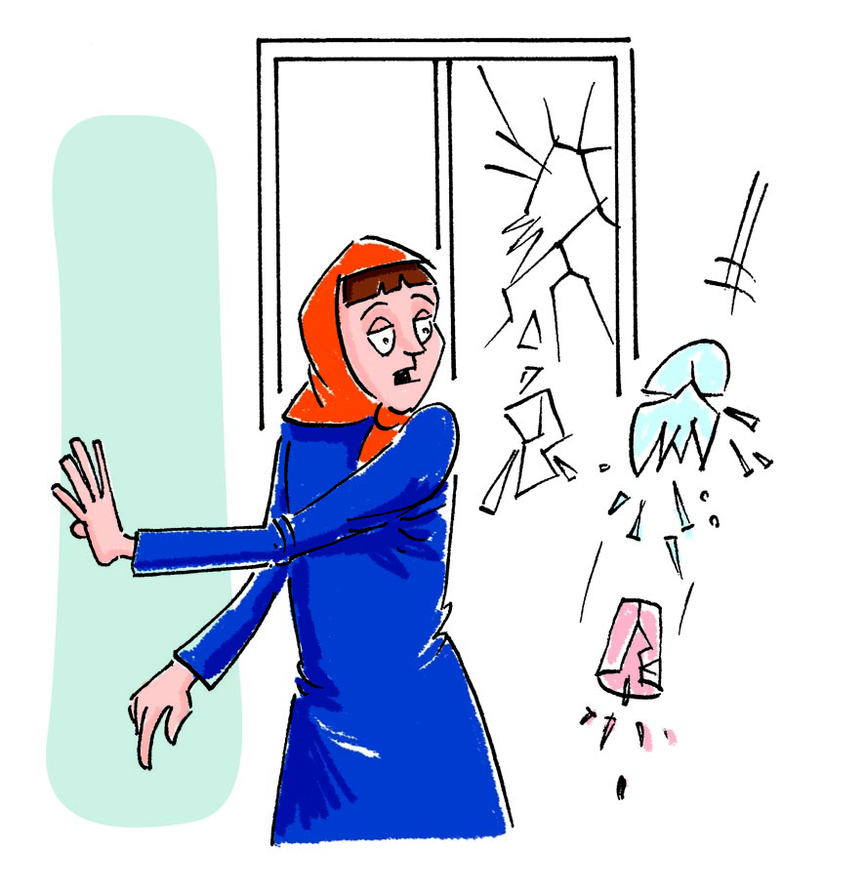
اگر در منزل هستید
پس از آرام شدن لرزش‌ها بلافاصله اجاق گاز و بخاري‌ها را خاموش كنيد و هرچه سريعتر شيرهاي اصلي گاز و آب را ببنديد.
در صورت بروز آتش‌سوزي، شعله‌هاي كوچك را خاموش کنید.
مراقب خرده شيشه پنجره‌ها و ظروف باشيد.

Slide 29
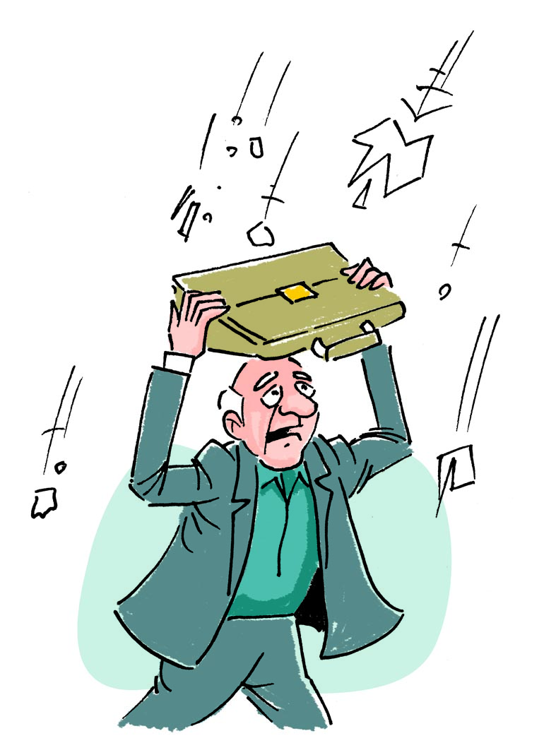
اگر در خیابان هستید
براي جلوگيري از ضربات ناشي از خرده شيشه پنجره‌ها و تابلوهاي شكسته، كيف و يا وسيله ديگري را روي سر خود نگه داريد و به سوي مكاني امن برويد.

Slide 30
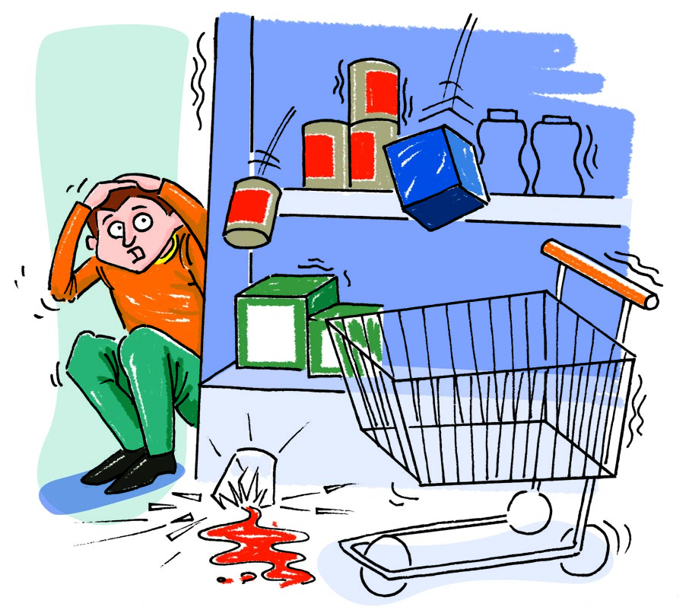
اگر در فروشگاه‌های بزرگ یا در مرکز خرید هستید
حتي‌الامكان در مكاني امن قرار پناه‌گیرید
از سر خود محافظت كنيد
به سوي درهاي خروجي هجوم نبريد
هرگز از آسانسورها و پله‌هاي برقي استفاده نكنيد

Slide 31
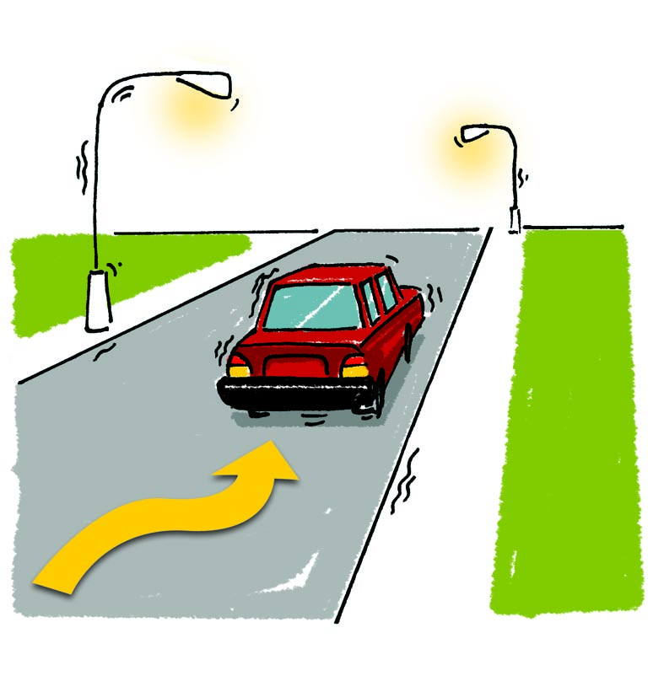
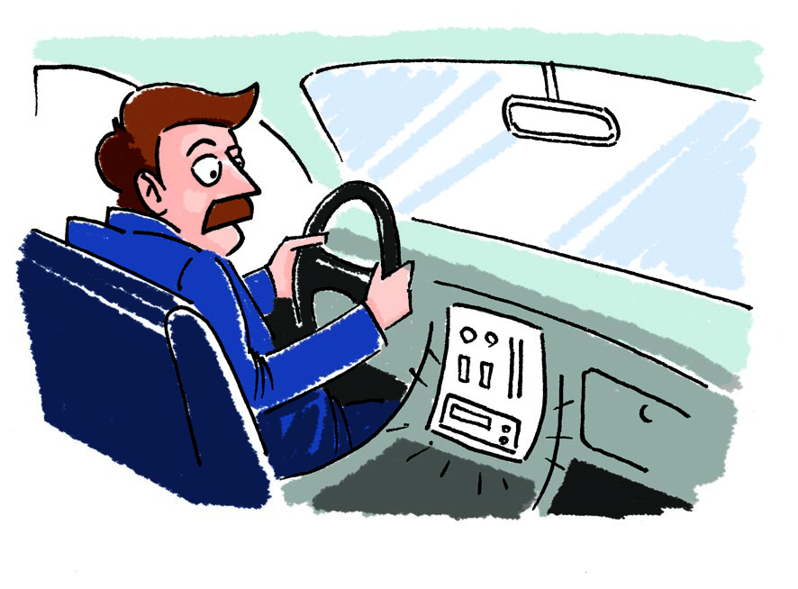
اگرکه مشغول رانندگی هستید
از ترمز كردن ناگهاني اجتناب كرده
به آرامي سرعت خود را كاهش دهيد
خودرو را سمت راست خيابان متوقف كنيد
به اطلاعيه‌هايي كه از راديو پخش مي‌شود توجه كنيد
قوانين راهنمايي و رانندگي را كاملاً مراعات كنيد

Slide 32
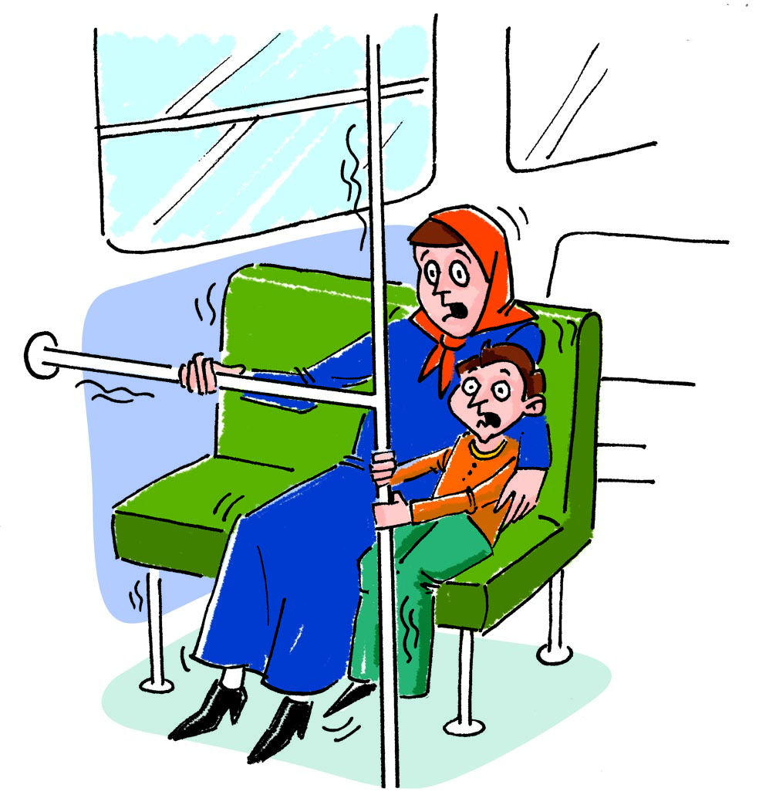
اگر در قطار، مترو، زیرگذر یا اتوبوس هستید
دستگيره‌ها و ميله‌ها را محكم بگيريد
همچنين مراقب اشيايي كه احتمال سقوط آنها مي‌رود باشيد

Slide 33
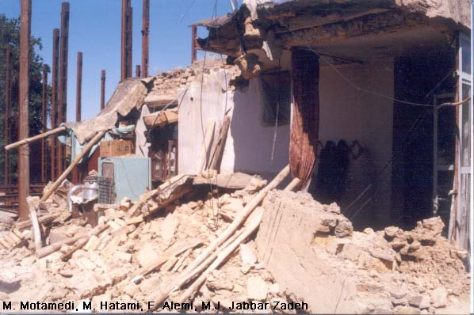
آمادگی پس از وقوع زلزله

Slide 34
اگر داخل ساختمان هستید
آرامش خود را حفظ كنيد و ديگران را نيز به آرامش فرا خوانيد
براي مقابله با خطرهاي پس‌لرزه احتمالي آماده باشيد
جريان برق را قطع كنيد و شير گاز را ببنديد
اگر آب هنوز در لوله‌ها جريان دارد، چند ظرف آب ذخيره كنيد و شير اصلي را ببنديد.
همواره بايد به ازاي هر يك از اعضاي خانواده حداقل يك بطري 1/5 ليتري آب ذخيره داشت.

Slide 35
اگر داخل ساختمان هستید
در محل‌هايي كه بوي گاز استشمام مي‌شود از روشن كردن كبريت، فندك، سيگار و چراغ خودداري كنيد
اگر آتش‌سوزي در داخل ساختمان رخ داده است، آتش را مهار كنيد
اگر آتش‌سوزي تا حد زيادي گسترش يافته است محل را ترك كنيد
براي نجات كودكان، سالمندان، معلولان و بيماراني كه در همسايگي شما هستند و همچنين مجروحان و زيرآوار ماندگان بشتابيد

Slide 36
اگر داخل ساختمان هستید
افرادي را كه به شدت مصدوم شده‌اند، حركت ندهيد، مگر آن كه خطر خفگي آنها را تهديد كند
راديوي خود را روشن بگذاريد تا از آخرين اخبار و دستورالعمل‌ها مطلع شويد
از تلفن جز در مواقع ضروري استفاده نكنيد
از مصرف مواد خوراكي آلوده و يا موادي كه در شيشه‌هاي شكسته قرار دارند خودداري كنيد

Slide 37
اگر داخل ساختمان هستید
براي پيدا كردن مكان‌هاي نشت گاز و نقاطي كه در معرض خطر آتش‌سوزي هستند از چراغ قوه استفاده كنيد
در ساعت‌هاي اوليه بعد از سانحه، از غذاهاي كنسروي استفاده كنيد و در صورت ضرورت به كارگيري وسايل پخت و پز از گاز سفري و يا منقل زغالي در خارج از خانه استفاده كنيد
در كمدها و قفسه‌ها را، در مواقع ضروري، با احتياط باز كنيد و مراقب سقوط اشيا باشيد
از شايعه‌ پراكني پرهيز كنيد

Slide 38
اگر خارج ساختمان هستید
از تجمع در خيابان‌ها بپرهيزيد و مسيرها را، براي عبور و مرور وسايل نقليه امدادي، باز بگذاريد.
به تماشاي مناطق اطراف نرويد و از نزديك شدن به‌ساختمان‌هاي تخريب شده خودداري كنيد
به سيم‌ها و كابل‌هاي برق دست نزنيد

Slide 39
اگر خارج ساختمان هستید
با امدادگران و نيروهاي انتظامي در امر كمك‌رساني همكاري كنيد ولي مانع و مزاحم فعاليت آنها نشويد.
بعد از زمين‌لرزه، از ناحيه تخريب شده دور شويد تا آن ناحيه پاكسازي شود.
تجهيزات كمكي را براي احتمال وقوع پس‌لرزه‌هاي بعدي نگهداري كنيد.

Slide 40
فصل سوم
میزگرد خانوادگی

Slide 41
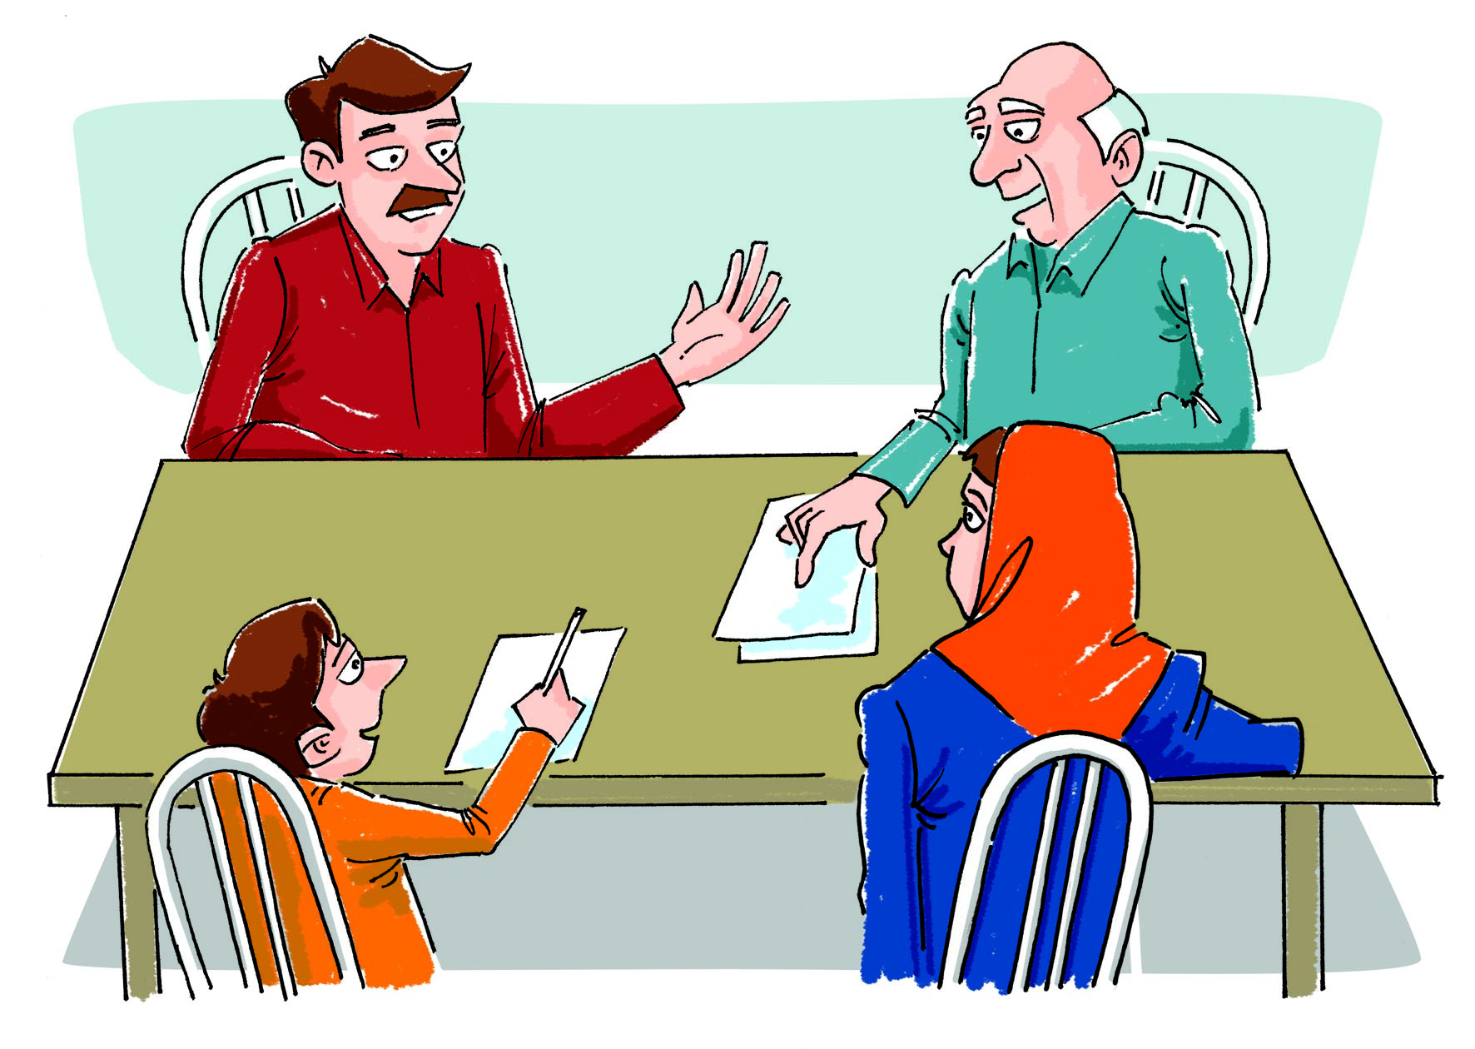
مسائل مهم بعد از وقوع سانحه
هنگام وقوع سوانح مهمترین مسائل عبارت‌اند از:
مشخص كردن مکانی براي ملاقات افراد خانواده بعد از حادثه
مشخص کردن وظایف هر یک از اعضاء
روش‌های تماس با دیگر افراد
وسایل موردنیازی که هنگام خروج باید حمل شوند.

Slide 42
تعین وظایف اعضای خانواده پس از سانحه
مسئولیت هر یک از اعضاء را تعیین كرده، نام هر عضو را در کنار مسئولیتش قید کنید.مسئولیت‌هایی از قبیل:
هموار كردن راه‌های خروج اضطراری در صورت وقوع زلزله
خاموش کردن شعله‌های گاز در صورت وقوع زلزله
حصول اطمینان از خاموشی شعله‌ها قبل از خروج از منزل
بیرون آوردن وسایل ضروری

Slide 43
تعین وظایف اعضای خانواده پس از سانحه
مراقبت از کودکان
خاموش كردن شعله‌های آتش در صورت بروز آتش‌سوزی
بررسی و حصول اطمینان از خاموش شدن تمامی شعله‌های آتش
بررسی‌های مکرر محتویات و ترتیب وسایل ضروری موردنیاز
مطمئن شوید که از نحوه برقراری ارتباط و مکان ملاقات با دیگر اعضای خانواده آگاهی کامل دارید.

Slide 44
مرور راه‌های خروجی و تخلیه اضطراری
پیش از وقوع حادثه به اتفاق اعضای خانواده این راه‌ها را طی کنید
از ایمنی آنها اطمینان یابید و مکان‌های خطرناک را وارسی کنید
نقشه مسیر حرکت از منزل به سوی راه‌های خروجی را تهیه کنید
وسایلی که برای مواقع ضروری در نظر می‌گیرید زیاد سنگین نباشند

Slide 45
مسئولیت محافظت از شهر را بر عهده بگیرید
در صورت وقوع سانحه، همسایگان و نهادهای شهری باید همکاری نزدیکی داشته باشند و به همدیگر یاری برسانند. برای محافظت شهر از خسارت‌های ناشی از سانحه، برقراری جلسات اجتماعی جهت مقابله با سوانح و آگاهی و وحدت و اتفاق‌نظر اهالی محل بسیارمهم و ضروری است.

